Slide 1
Programação Orientada a Objetos
Prof. Bernardo Copstein

Slide 2
Herança
Leitura recomendada:
- HORSTMANN, capítulo 9

Slide 3
Herança
Herança é um relacionamento entre uma classe mais geral (superclasse) e uma classe mais especializada (subclasse).
As subclasses herdam dados e comportamento da superclasse.

Slide 4
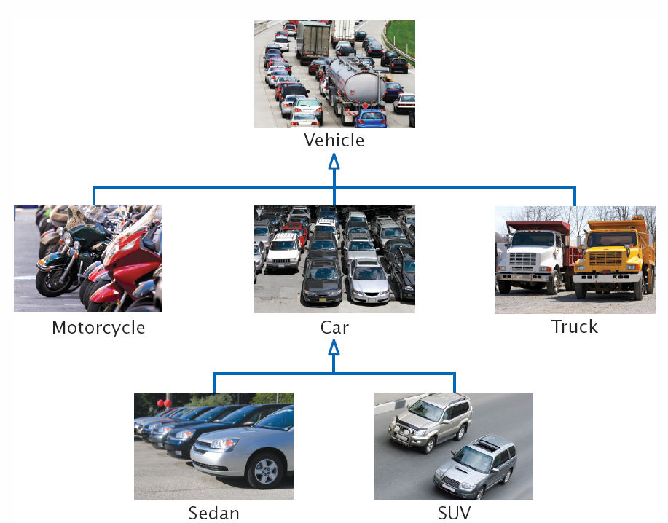
Exemplo
Todo Carro é um Veiculo !!
Herança = “é um tipo de”
Veiculo é o conceito mais geral (tem um dono e uma placa)
Carro herda as características de Veiculo e acrescenta próprias (marca, cor)
SUV, da mesma forma, herda e acrescenta (tipo de tração, potência)

Slide 5
Princípio da substituição
“Sempre se pode usar uma subclasse no lugar de uma superclasse”
Supondo um algoritmo que manipula objetos Veiculo. Como Carro é um tipo de Veiculo, pode-se usar instâncias de Carro no lugar de instâncias de Veiculo e tudo irá funcionar corretamente.
Qual a vantagem?
Métodos que lidam com as superclasses são mais genéricos porque conseguem tratar todos os subtipos.

Slide 6
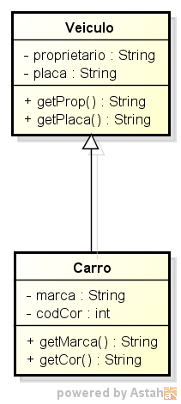
Diagrama de classes
A classe Carro é uma subclasse de Veiculo.
Instancias de Carro possuem todos os atributos e métodos de Veiculo mais os atributos e métodos de Carro.

Slide 7
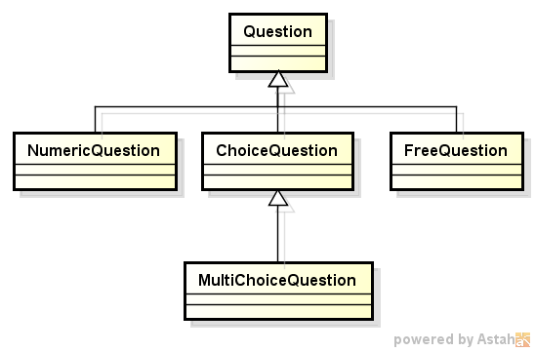
Estudo de caso: hierarquia de questões
Um questionário pode ter:
Respostas numéricas
Respostas de escolha simples
Respostas de escolha múltipla
Respostas de texto livre
Uma questão pode:
Exibir o texto da questão
Corrigir a resposta
A raiz da hierarquia está sempre no topo

Slide 8
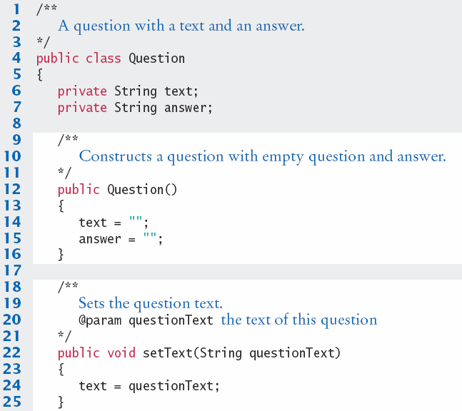
Question1.java
A classe Question é raiz da hierarquia de herança (superclasse)
Trata apenas strings
Não trata escolha simples/múltipla ou respostas aproximadas

Slide 9
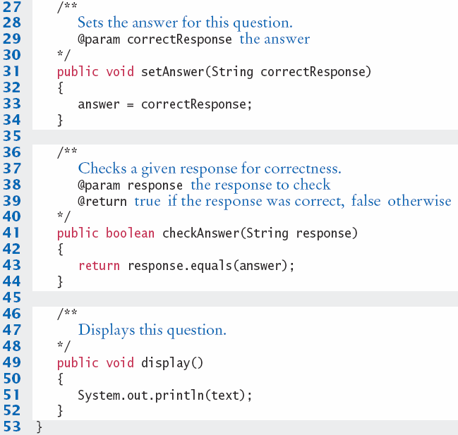
Question1.java (cont)

Slide 10
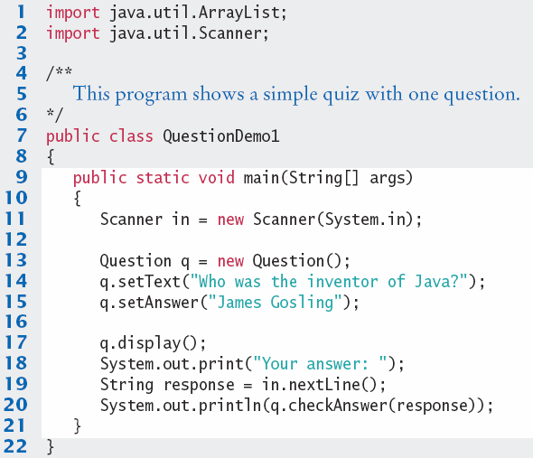
QuestionDemo.java
Cria um objeto da classe Question e usa os métodos.

Slide 11
Implementação de uma subclasse
Implementação de uma resposta de escolha simples
Em que país nasceu Dom Pedro I?
Brasil
Portugal
Espanha
Escócia
Dinamarca
No que ChoiceQuestion difere de Question?
Temos de armazenar as alternativas (1,2,3,4 e 5) além da questão
Tem de existir um método para inserir as diferentes opções
O método de exibição irá exibir estas opções abaixo da questão numeradas adequadamente.

Slide 12
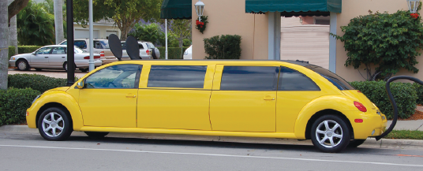
Herdando de uma superclasse
Subclasses herdam da superclasse:
Todos os métodos públicos não sobrecarregados
Todas as variáveis de instância
A subclasse pode
Acrescentar variáveis de instância
Acrescentar métodos
Alterar a implementação de métodos herdados

Slide 13
Sobrescrevendo métodos
Podemos reusar todos os métodos da classe Question?
Os métodos herdados fazem exatamente o mesmo que fazem na superclasse.
Se for necessário alterar a forma como um método trabalha devemos:
Escrever um método mais especializado na subclasse
Usar a mesma assinatura de método que o método que deve ser substituido
Este procedimento irá sobrescrever (override) o método da superclasse

Slide 14
Planejando a subclasse
Use a palavra reservada extends para herdar de Question.
Herde as variáveis de instância: text e answer
Acrescente a variável de instância choices
public class ChoiceQuestion extends Question
{
// This instance variable is added to the subclass
private ArrayList<String> choices;
// This method is added to the subclass
public void addChoice(String choice, boolean correct) { . . . }
// This method overrides a method from the superclass
public void display() { . . . }
}

Slide 15
Declarando a subclasse
A palavra reservada extends denota herança
Subclasse
Superclasse
public class ChoiceQuestion extends Question
{
private ArrayList<String> choices;
public void addChoice(String choice, boolean correct){ ... }
public void display(){ ... }
}
Variável adicionada
Método adicionado
Método sobrescrito

Slide 16
Implementação de addChoice
public void addChoice(String choice, boolean correct){
choices.add(choice);
if (correct) {
String choiceString = "" + choices.size();
setAnswer(choiceString);
}
}
O método addChoice se soma aos demais métodos herdados !!
Note que setAnswer é um método herdado

Slide 17
Sobrescrevendo métodos
O método display herdado de Question não é suficiente:
Exibe apenas o texto da questão
Não exibe as opções
Solução: sobrescrever o método display
O novo método display necessita replicar a função do “antigo” (exibir o texto da questão)
Para tanto não precisamos repetir o código bastando acionar a versão herdada de display
public void display()
{
// Display the question text
super.display(); // OK
// Display the answer choices
. . .
}

Slide 18
Sobrescrevendo métodos
Questões:
Haveria outra maneira de exibir o texto da questão sem ser acionando a versão herdada de display?
A partir da versão da classe ChoiceQuestion do método display, qual a diferença entre estas duas chamadas de método:
display();
super.display();

Slide 19
Sobrescrevendo métodos
public void display(){
// Exibe o texto da questão
super.display();
// Exibe as opções
for (int i = 0; i < choices.size(); i++){
int choiceNumber = i + 1;
System.out.println(choiceNumber + ": " + choices.get(i));
}
}

Slide 20
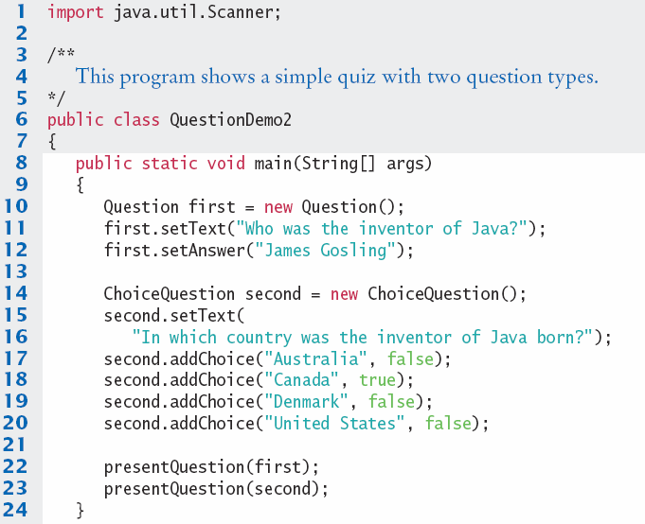
Exemplo de uso
Cria um objeto da classe Question
Cria um objeto da classe ChoiceQuestion e usa o novo método addChoice
Chama presentQuestion (prox. slide) usando os dois tipos de questão

Slide 21
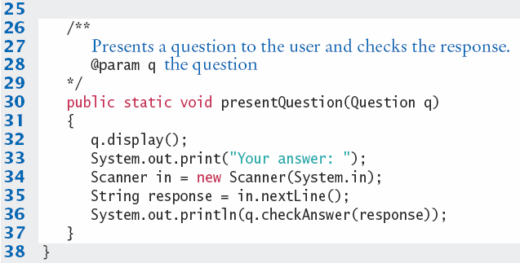
Exemplo de uso
Ativa a versão correta de display em função do tipo do objeto recebido: Question ou ChoiceQuestion

Slide 22
Ativando o construtor da superclasse
Quando uma subclasse é instanciada, a versão sem parâmetros do construtor da superclasse é ativada automaticamente.
Se for o caso de acionar uma versão mais específica do construtor da superclasse será necessário ativa-lo explicitamente.
Deve ser o primeiro comando do construtor.
public ChoiceQuestion(String questionText)
{
super(questionText);
choices = new ArrayList<String>();
}

Slide 23
Veja lista de Exercícios

